Slide 1


Slide 2
Fuente: IBM

Slide 3
Fuente: IBM

Slide 4
En la actualidad
Hasta el 2013
Fuente: IBM

Slide 5


Slide 6
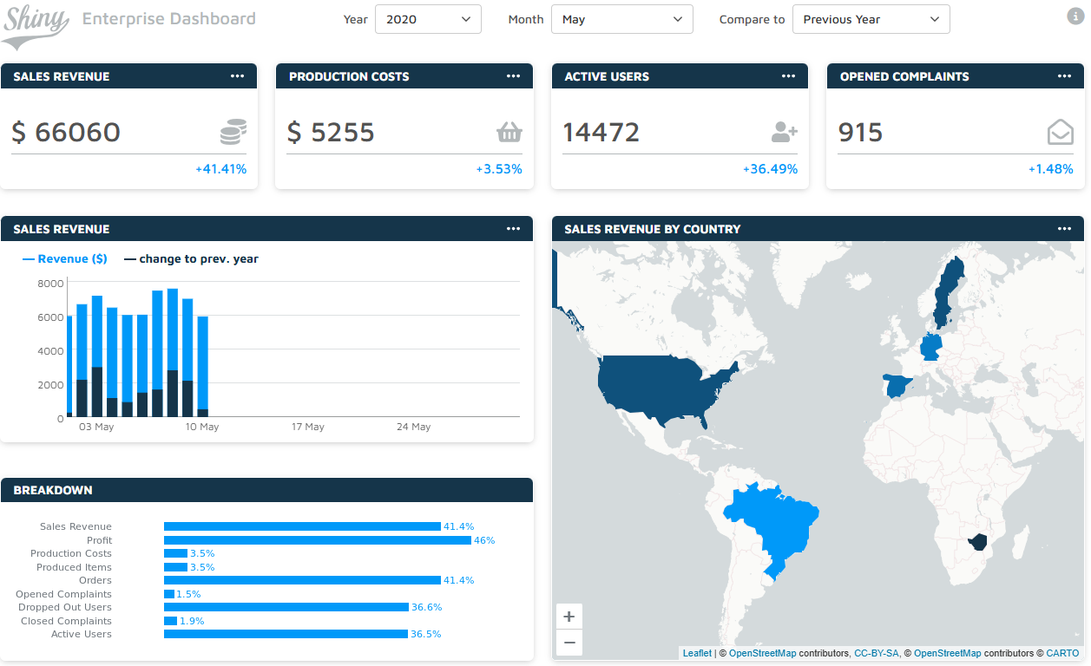

Slide 7
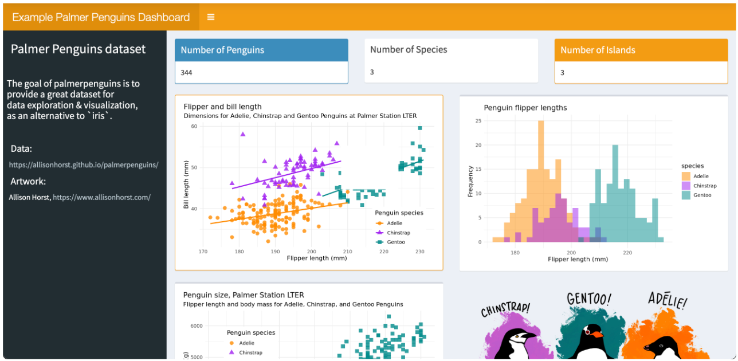

Slide 8
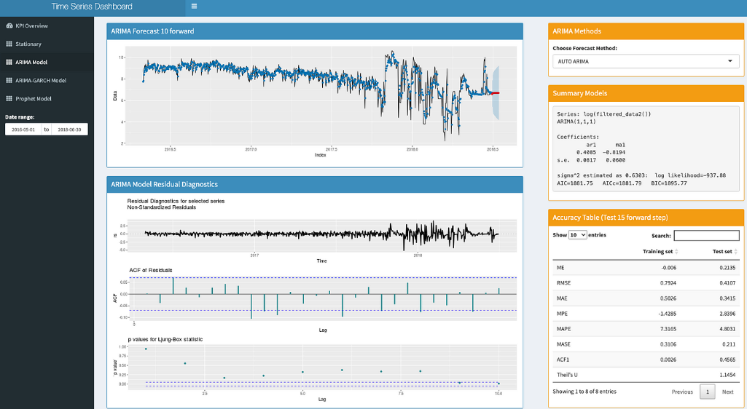

Slide 9
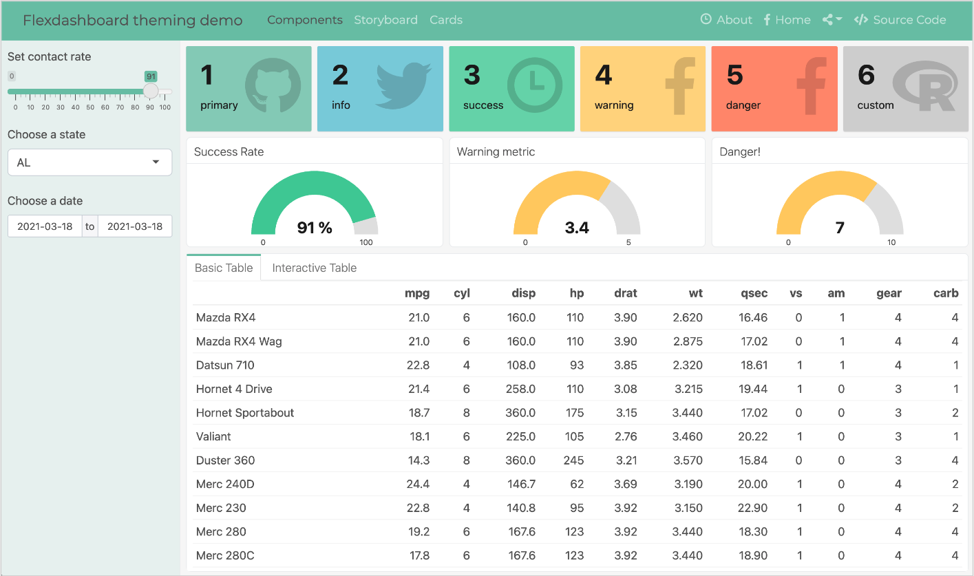

Slide 10
1

Slide 11
2

Slide 12
3

Slide 13
4

Slide 14
5

Slide 15
6

Slide 16
7

Slide 17


Slide 18


Slide 19


Slide 20
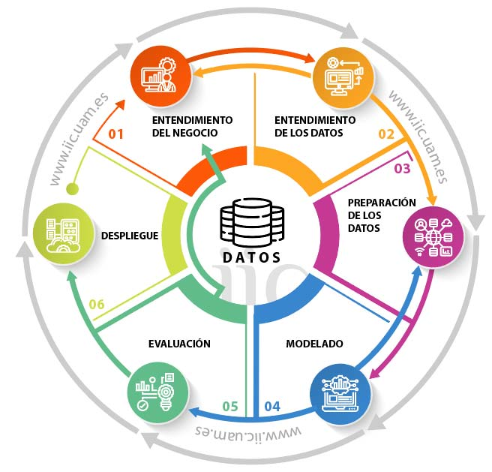
Tomado de: Instituto de Ingeniería del Conocimiento. https://www.iic.uam.es/

